Slide 1


République de Côte d’Ivoire
Union-Discipline -Travail
Cocody Mermoz, Route Cité des Arts, entrée Ex-RTI Publicité
17 BP 695 ABIDJAN 17
Tel: 27 22 44 57 38 / 27 22 44 22 99
Année Académique 2022 - 2023
MÉMOIRE DE FIN DE CYCLE EN VUE DE L’OBTENTION DU DIPLÔME DE MASTER PROFESSIONNEL EN AUDIT ET CONTRÔLE DE GESTION
ÉVALUATION DE LA SITUATION FINANCIÈRE D’UNE ENTREPRISE COMMERCIALE À TRAVERS L’ANALYSE FINANCIÈRE : CAS DE SOCIÉTÉ CLIENTE DU CABINET TAXCARE
Rédigé et Présenté par :
COULIBALY
Kassoum
Encadreur Professionnel
M. TOURÉ Kamory
Analyste Financier
Directeur de mémoire
Dr TOURÉ Ousmane Aboubakar
Professeur de Comptabilité à SUP’ELITE Business School

Slide 2
2
PLAN DE SOUTENANCE
INTRODUCTION
LA PRÉSENTATION DE L’ENTREPRISE
LA JUSTIFICATION DU CHOIX DU SUJET
LA PROBLÉMATIQUE ET LES QUESTIONS DE RECHERCHE
LES OBJECTIFS DE L’ÉTUDE
LES HYPOTHÈSES DE RECHERCHE
LA MÉTHODOLOGIE DE RECHERCHE
LA PRÉSENTATION DES RÉSULTATS
LA VÉRIFICATION DES HYPOTHÈSES
LES FAIBLESSES ET LES RECOMMANDATIONS
CONCLUSION
ÉVALUATION DE LA SITUATION FINANCIÈRE D’UNE ENTREPRISE COMMERCIALE À TRAVERS L’ANALYSE FINANCIÈRE

Slide 3
3
INTRODUCTION
Dans un monde en perpétuelles mutations technologiques, économiques et socioculturelles, dans un environnement complexe et incertain où la concurrence est rude, l’entreprise est plus que jamais condamnée à être performante pour assurer sa survie. C’est la raison pour laquelle la performance se retrouve au centre des préoccupations des dirigeants. Pour atteindre cet objectif, l’analyse financière s’impose comme un outil fondamental dans l’étude de la santé financière de l’entreprise. Elle recouvre les savoirs et les savoirs faire déployés pour exploiter l’information comptable et financière relative à une société. Elle permet la compréhension de l’entreprise à travers ses états financiers. C’est une méthode qui a pour objet de porter un jugement global sur le niveau de performance financière actuelle et future.
ÉVALUATION DE LA SITUATION FINANCIÈRE D’UNE ENTREPRISE COMMERCIALE À TRAVERS L’ANALYSE FINANCIÈRE

Slide 4
4
I. PRÉSENTATION DE L’ENTREPRISE
forme juridique: SUARL;
date de création :10 Janvier 2020;
localisation : Abidjan plus précisément à Cocody riviera Faya ;
immatriculation (RCCM): CI - ABJ-2020 - B - 00555;
adresse postale : 30 BP 693 Abidjan 30.
Les activités de la société Taxcare sont : les conseils juridiques, sociaux, comptables et fiscaux, les formations, l'accompagnement auprès des particuliers, des entreprises, des collectivités et autres organismes publics ou privés, l‘intermédiation en affaire, la création d'entreprise, les procédures de gestion et de déclaration des impôts, les cessations d'activités, etc.
ÉVALUATION DE LA SITUATION FINANCIÈRE D’UNE ENTREPRISE COMMERCIALE À TRAVERS L’ANALYSE FINANCIÈRE

Slide 5
5
II. JUSTIFICATION DU CHOIX DU SUJET(1)
INTÉRÊT PERSONNEL
C’est un plaisir pour nous de traiter un sujet portant sur l’analyse financière dans la mesure où cette étude nous permet de mettre en pratique les connaissances théoriques acquises en analyse financière au cours de notre formation à SUP’ÉLITE.
Elle traduit également l’élargissement de notre champ de connaissances sur l’importance de l’analyse financière comme outil d’évaluation de la performance de la société CK.
ÉVALUATION DE LA SITUATION FINANCIÈRE D’UNE ENTREPRISE COMMERCIALE À TRAVERS L’ANALYSE FINANCIÈRE

Slide 6
6
II. JUSTIFICATION DU CHOIX DU SUJET(2)
INTÉRÊT SOCIAL
L’entreprise CK met avant tout à la disposition de la population qui a pour spécialité l’achat et la vente de biens et services en adéquation avec la demande du marché.
L’entreprise CK est constituée de ressources humaines telles que :
- des salariés qui assurent les tâches nécessaires à l’exploitation de l’entreprise ;
- des clients qui décaissent de l’argent dans l’espoir de satisfaire leurs besoins de papeterie, de librairie, etc. ;
- un fournisseur qui fournit des biens ou des services à une entité ou à une personne.
Cette étude permet à CK d’avoir une bonne visibilité sur sa rentabilité et sa performance.
ÉVALUATION DE LA SITUATION FINANCIÈRE D’UNE ENTREPRISE COMMERCIALE À TRAVERS L’ANALYSE FINANCIÈRE

Slide 7
7
9
II. JUSTIFICATION DU CHOIX DU SUJET(3 ET FIN)
INTÉRÊT ÉCONOMIQUE
Notre étude permet à CK d’être compétitive, productive et rentable, car la performance de sa gestion contribuera à l’accroissement de la satisfaction des actionnaires, des employés, des banques ou des institutions financières, des fournisseurs et des clients.
De même, elle facilitera le processus de prise de décision et permettra à l’entreprise de faire face à ses concurrents.
ÉVALUATION DE LA SITUATION FINANCIÈRE D’UNE ENTREPRISE COMMERCIALE À TRAVERS L’ANALYSE FINANCIÈRE

Slide 8
8
III. PROBLÉMATIQUE ET QUESTIONS DE RECHERCHE (1)
PROBLÉMATIQUE
Lors de notre travail sur la société CK, nous avons constaté des dysfonctionnements au sein de celle-ci, notamment des difficultés à concilier la croissance et la qualité. En effet, comme la plupart des entreprises, elles rencontrent des difficultés au cours de leur existence, sans que cela puisse être considéré comme problématique. Mais il y a un risque pour la santé de l’entreprise dès lors que les difficultés deviennent chroniques. Il existe alors plusieurs solutions procédurales afin de stabiliser la situation, ou le cas échéant, cesser l’activité. Nous avons entrepris de montrer la place de l’analyse financière comme l’instrument d’évaluation dont l’objectif est de pallier les préoccupations de l’entreprise. C’est dans cette approche que l’idée nous est venue de procéder à l’étude de l’analyse financière comme outil d’évaluation de la performance d’une entreprise commerciale. Il en résulte que l’évaluation de la performance reste prépondérante pour toute entreprise évoluant dans une atmosphère concurrentielle.
ÉVALUATION DE LA SITUATION FINANCIÈRE D’UNE ENTREPRISE COMMERCIALE À TRAVERS L’ANALYSE FINANCIÈRE

Slide 9
9
III. PROBLÉMATIQUE ET QUESTIONS DE RECHERCHE (2)
QUESTION PRINCIPALE
Quel est l’état de la situation financière de l’entreprise commerciale CK ?
QUESTIONS SECONDAIRES
- Quelles sont les forces et les faiblesses de l’entreprise commerciale ?
- Quels sont les principaux ratios financiers utilisés pour évaluer la santé financière d'une entreprise commerciale ?
- Quelles améliorations pouvons-nous apporter à l’entreprise CK ?
ÉVALUATION DE LA SITUATION FINANCIÈRE D’UNE ENTREPRISE COMMERCIALE À TRAVERS L’ANALYSE FINANCIÈRE

Slide 10
10
IV. OBJECTIFS DE L’ÉTUDE
OBJECTIFS DE L’ÉTUDE
OBJECTIFS SPÉCIFIQUES
OBJECTIF GÉNÉRAL
Identifier les forces et les faiblesses du diagnostic financier.
L’objet de notre travail est de faire une analyse de la situation financière d’une société commerciale.
Analyser l'évolution de la trésorerie de la société cliente en évaluant son cycle d'exploitation.
Améliorer les outils de gestion actuelle en faisant des suggestions qui seront basées sur l’analyse financière.
ÉVALUATION DE LA SITUATION FINANCIÈRE D’UNE ENTREPRISE COMMERCIALE À TRAVERS L’ANALYSE FINANCIÈRE

Slide 11
11
V. HYPOTHÈSES DE RECHERCHE
HYPOTHÈSES DE L’ÉTUDE
HYPOTHÈSES SECONDAIRES
HYPOTHÈSE PRINCIPALE
La structure financière de la CK est saine.
La structure financière de la CK lui permet d’atteindre sa performance financière.
La rentabilité de la CK est suffisante pour assurer son autofinancement.
ÉVALUATION DE LA SITUATION FINANCIÈRE D’UNE ENTREPRISE COMMERCIALE À TRAVERS L’ANALYSE FINANCIÈRE

Slide 12
12
VI. MÉTHODOLOGIE DE RECHERCHE
MÉTHODES ET OUTILS UTILISÉS
Recherche documentaire
Entretien semi - directif
ÉVALUATION DE LA SITUATION FINANCIÈRE D’UNE ENTREPRISE COMMERCIALE À TRAVERS L’ANALYSE FINANCIÈRE

Slide 13
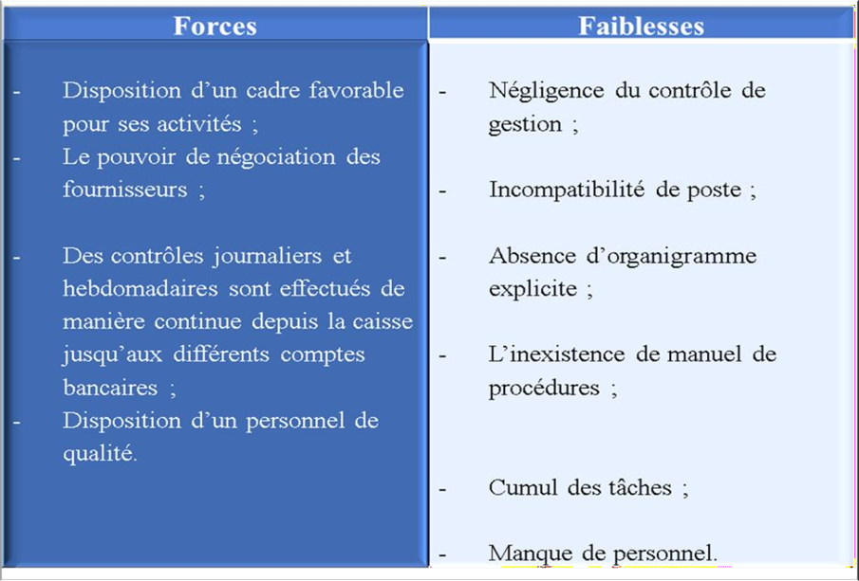
13
VII. PRÉSENTATION DES RÉSULTATS
ÉVALUATION DE LA SITUATION FINANCIÈRE D’UNE ENTREPRISE COMMERCIALE À TRAVERS L’ANALYSE FINANCIÈRE

Slide 14
14
VIII. VÉRIFICATION DES HYPOTHÈSES
Hypothèses | Libellés | Constats | Résultats
Hypothèse principale | La structure financière de la CK lui permet d’atteindre sa performance financière. | Nous avons pu constater que la structure financière de la CK est favorable et lui permet d’être plus rentable. | Confirmée
Hypothèse secondaire 1 | La structure financière de la CK est saine. | CK a une structure financière saine qui lui permet d’être solvable vis-à-vis des fournisseurs. | Confirmée
Hypothèse secondaire 2 | La rentabilité de la CK est suffisante pour assurer son autofinancement. | La CK a une bonne rentabilité qui lui permet de s’autofinancer. | Confirmée
.
.
ÉVALUATION DE LA SITUATION FINANCIÈRE D’UNE ENTREPRISE COMMERCIALE À TRAVERS L’ANALYSE FINANCIÈRE

Slide 15
15
15
IX. FAIBLESSES ET RECOMMANDATIONS
FAIBLESSES RECOMMANDATIONS
La réorganisation des tâches, l’organisation du travail et le BFR. | Mise en œuvre d’une organisation incontestable et pertinente, fondée sur une définition claire et précise des tâches. Pour améliorer le BFR, il faut réviser les conditions de vente ainsi que les délais de règlement.
Ressources humaines et le fonds de roulement. | Renforcement du personnel au niveau des ressources humaines afin d’alléger le secrétariat et le service Comptabilité. Pour l’amélioration du FDR, il faut la fidélisation des clients existants.
Transmission de l’information et la capacité d’autofinancement. | Définir des informations prioritaires à partager et le processus d’information à mettre en place. Pour améliorer la capacité d’autofinancement, il est nécessaire d’augmenter son chiffre d’affaires et de réduire les charges qui affectent la santé financière de l’entreprise.
ÉVALUATION DE LA SITUATION FINANCIÈRE D’UNE ENTREPRISE COMMERCIALE À TRAVERS L’ANALYSE FINANCIÈRE

Slide 16
16
16
CONCLUSION
L’analyse financière se rapporte à l’évaluation méthodique de la situation financière d’une entreprise.
Le but de cette analyse est de fournir, à partir des informations chiffrées, une vision synthétique qui fait ressortir la réalité de la situation financière devant aider les dirigeants, les investisseurs et les préteurs dans leur prise de décision.
Les organisations doivent faire face à un environnement en constante évolution, marqué par des changements fréquents. Dans ce contexte, l’analyse financière demeure un outil indispensable pour toutes les entités afin de s’adapter à ces changements.
Notre étude a porté sur l’: « Évaluation de la situation financière d’une entreprise commerciale à travers l’analyse financière : cas de société cliente du cabinet Taxcare ».
Au total, notre immersion au sein de CK nous a permis de perfectionner nos connaissances théoriques, et nous espérons que notre recherche aidera l’entité à maximiser sa rentabilité.
ÉVALUATION DE LA SITUATION FINANCIÈRE D’UNE ENTREPRISE COMMERCIALE À TRAVERS L’ANALYSE FINANCIÈRE

Slide 17
MERCI CHERS MEMBRES DU JURY POUR VOTRE AIMABLE ATTENTION.
ÉVALUATION DE LA SITUATION FINANCIÈRE D’UNE ENTREPRISE COMMERCIALE À TRAVERS L’ANALYSE FINANCIÈRE

